Slide 1

Лекция
Электроакустические ИП:
1. Основы теории электроакустических преобразователей;
2. Принципы работы электроакустического ИП;
3. Конструктивные схемы электроакустических ИП;
4. Пьезоэлектрические электроакустические ИП.
Notes:
Вы наверняка уже слышали слово нанотехнология в разговорах родителей, взрослых и, просто, по ТВ. Что означает слово "нано"

Slide 2
Основы теории электроакустических преобразователей
Электроакустические преобразователи (ЭП), устройства, преобразующие электрическую энергию в акустическую (энергию упругих колебаний среды) и обратно.
В зависимости от направления преобразования различают ЭП: излучатели и приёмники.
Наиболее распространённые ЭП линейны, т. е. удовлетворяют требованию неискажённой передачи сигнала, и обратимы, т. е. могут работать и как излучатель, и как приёмник, и подчиняются принципу взаимности. В большинстве ЭП имеет место двойное преобразование энергии: электромеханическое, в результате которого часть подводимой к преобразователю электрической энергии переходит в энергию колебаний некоторой механической системы, и механоакустическое, при котором за счёт колебаний механической системы в среде создаётся звуковое поле.
Электроакустические преобразователи широко используют для излучения и приёма звука в технике связи и звуковоспроизведения, для измерения и приёма упругих колебаний в ультразвуковой технике, гидролокации и в акустоэлектронике.

Slide 3
Основы теории электроакустических преобразователей
Существуют ЭП, не имеющие механической колебательной системы и создающие колебания непосредственно в среде, например электроискровой излучатель, возбуждающий интенсивные звуковые колебания в результате электрического разряда в жидкости, излучатель, действие которого основано на электрострикции жидкостей. Эти излучатели необратимы и применяются редко.
К особому классу ЭП относятся приёмники звука (также необратимые), основанные на изменении электрического сопротивления чувствительного элемента под влиянием звукового давления, например угольный микрофон или полупроводниковые приёмники, в которых используется так называемый тензорезистивный эффект — зависимость сопротивления полупроводников от механических напряжений. Когда ЭП служит излучателем, на его входе задаются электрическое напряжение U и ток i, определяющие его колебательную скорость v и звуковое давление р в его поле; на входе ЭП — приёмника действует давление р или колебательная скорость v, обусловливающие напряжение V и ток I на его выходе (на электрической стороне). Теоретический расчёт ЭП предусматривает установление связи между его входными и выходными параметрами.

Slide 4
Основы теории электроакустических преобразователей
Колебательными механическими системами ЭП могут быть стержни, пластинки, оболочки различной формы (полые цилиндры, сферы, совершающие различного вида колебания), механические системы более сложной конфигурации.
Колебательные скорости и деформации, возникающие в системе под воздействием сил, распределённых по её объёму, могут, в свою очередь, иметь достаточно сложное распределение. В ряде случаев, однако, в механической системе можно указать элементы, колебания которых с достаточным приближением характеризуются только кинетической, потенциальной энергиями и энергией механических потерь. Эти элементы имеют характер соответственно массы М, упругости 1/С и активного механического сопротивления r (так называемые системы с сосредоточенными параметрами).
Часто реальную систему удаётся искусственно свести к эквивалентной ей (в смысле баланса энергий) системе с сосредоточенными параметрами, определив эквивалентные массу Мэкв, упругость 1/Сэкв и сопротивление трению rm.

Slide 5
Основы теории электроакустических преобразователей
Расчёт механических систем с сосредоточенными параметрами может быть произведён методом электромеханических аналогий.
В большинстве случаев при электромеханическом преобразовании преобладает преобразование в механическую энергию энергии либо электрического, либо магнитного поля (и обратно), соответственно чему обратимые ЭП могут быть разбиты на следующие группы: электродинамические преобразователи, действие которых основано на электродинамическом эффекте (излучатели) и электромагнитной индукции (приёмники), например громкоговорители, микрофон; электростатические, действие которых основано на изменении силы притяжения обкладок при изменении напряжения и на изменении заряда или напряжения при относительном перемещении обкладок конденсатора (громкоговорители, микрофоны).
Пьезоэлектрические преобразователи, основанные па прямом и обратном пьезоэффекте; электромагнитные преобразователи, основанные на колебаниях ферромагнитного якоря в переменном магнитном поле и изменении магнитного потока при движении якоря; магнитострикционные преобразователи, использующие прямой и обратный эффект магнитострикции.

Slide 6
Основы теории электроакустических преобразователей
Свойства ЭП — приёмника характеризуются его чувствительностью в режиме холостого хода gxx = V/p и внутренним сопротивлением Zэл.
По виду частотной зависимости V/p различают широкополосные и резонансные приёмники.
Работу ЭП — излучателя характеризуют: чувствительность, равная отношению р на определённом расстоянии от него на оси характеристики направленности к U или i; внутреннее сопротивление, представляющее собой нагрузку для источника электрической энергии; акустоэлектрический кпд hа/эл = Wak/Wэл, где Wak — активная акустическая мощность в нагрузке, Wэл — активная электрическая потребляемая мощность, Wak = Zнv02 (v0 — колебательная скорость точки центра приведения на излучающей поверхности, Zн — сопротивление акустической нагрузки, равное сопротивлению излучения Zs, при контакте ЭП со сплошной средой).
Перечисленные параметры зависят от частоты. Величины р и hа/эл достигают максимального значения на частотах механического резонанса, вследствие чего мощные излучатели делают, как правило, резонансными. Конструкции ЭП существенно зависят от их назначения и применения и поэтому весьма разнообразны.

Slide 7
Принципы работы электроакустического ИП
По принципу работы преобразователи делят на:
1) электродинамические;
2) электромагнитные;
3) конденсаторные;
4) пьезоэлектрические;
5) транзисторные;
6) угольные.
Наибольшее распространение получили угольные микрофоны и электромагнитные телефоны.
Электроакустические преобразователи можно подразделить на обратимые и необратимые.
Обратимые преобразователи способны преобразовывать звуковые колебания в электрические и электрические в звуковые (например, электромагнитный, электродинамический).
Необратимые преобразователи выполняют только один вид преобразований (например, угольный микрофон).

Slide 8
Принципы работы электроакустического ИП
Свойства электроакустического преобразователя – приёмника характеризуются его чувствительностью в режиме холостого хода и внутренним сопротивлением Zэл. По виду частотной зависимости различают широкополосные и резонансные приёмники. Работу электроакустического преобразователя (ЭП) – излучателя характеризуют: чувствительность, равная отношению р на определённом расстоянии от него на оси характеристики направленности к U или i; внутреннее сопротивление, представляющее собой нагрузку для источника электрической энергии; акустоэлектрический КПД, Zн – сопротивление акустической нагрузки, равное сопротивлению излучения Zs, при контакте ЭП со сплошной средой. Перечисленные параметры зависят от частоты.
Электроакустические преобразователи широко используют для излучения и приёма звука в технике связи и звуковоспроизведения, для измерения и приёма упругих колебаний в ультразвуковой технике, гидролокации и в акустоэлектронике. Наиболее распространённые электроакустические преобразователи линейны, т.е. удовлетворяют требованию неискажённой передачи сигнала, и обратимы, т. е. могут работать и как излучатель, и как приёмник, и подчиняются принципу взаимности.
Еще одним примером использования электроакустических преобразователей может быть угольный микрофон.

Slide 9
Принципы работы электроакустического ИП
По типу источника тока для посылки вызова телефонные аппарата бывают: индукторные, в которых используется индуктор, а для приема вызова - звонок и неоновая лампа; аппараты с комбинированной системой вызова (индуктор и бортовая сеть).
В конструктивном отношении телефонные аппараты делятся на каютные (настольные, стенные (подвешиваются на стену), герметические.
Телефонный аппарат безбатарейной связи содержит разговорные, вызывные и коммутационные приборы. Разговорные приборы включают электроакустические преобразователи (микрофон, телефон) и телефонный трансформатор. В качестве микрофона и телефона используются однотипные капсюли типа ДЭМ. К вызывным приборам относятся индуктор, поляризованный звонок, сигнальная лампа (неоновая лампа). Коммутационные приборы, состоят из контактов рычажного переключателя и индуктора.
В системах безбатарейной связи применяются телефонные аппараты типов ТАК-Б, СТА и др. ТАК-Б используют в двухпроводных системах связи, а СТА – в трехпроводных.

Slide 10
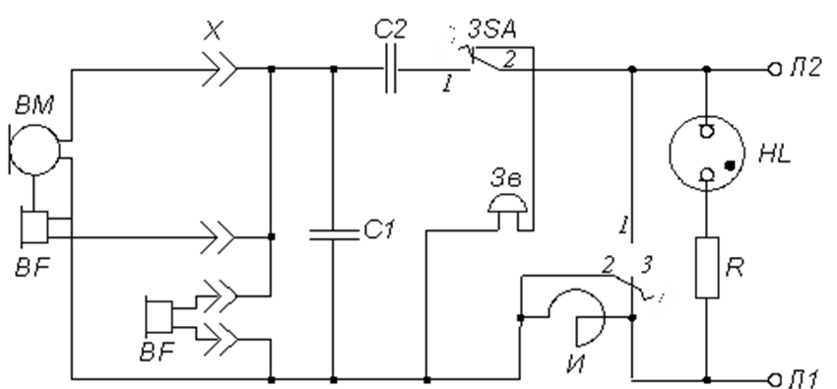
Принципы работы электроакустического ИП
Телефонный аппарат ТАК-Б используется в судовых системах прямой связи и с безбатарейными ключевыми коммутаторами. Рассмотрим принципиальную электрическую схему аппарата (Рис. 1). При вызове абонента вращаем ручку индуктора, при этом замыкаются его контакты 2-3. Переменный ток от индуктора проходит на зажим Л1, в линию Л1 телефонного аппарата вызываемого абонента, на контакты 1-2 индуктора И, звонок Зв и параллельно через R, HL, контакты 2-3 рычажного переключателя SA; Л2, линия Л2 вызывающего абонента, контакты 3-2 индуктора, второй конец обмотки индуктора, параллельно через HL. Таким образом, при посылке вызова с помощью неоновой лампы контролируется исправность индуктора, а в вызываемом аппарате звуковой вызов дублируется световым.
При снятых микротелефонных трубках у вызывающего и вызываемого абонентов разговорный ток с микрофона ВМ поступает через С2, контакты 1-2SA, Л2, линию, Л2 телефонного аппарата абонента, контакты 2-ISA, C2, телефоны BF и параллельно подключенному BF, контакты 2-1И, Л1, линию Л1 своего аппарата, контакты 1-2И, микрофон ВМ.
Конденсаторы С1 и С2 служат для защиты разговорных приборов от вызывного тока в том случае, когда вызов на аппарат поступает при снятом микротелефоне, т. е. при замкнутых контактах 1-2SA.
Рис. 1 – схема телефонного аппарата ТАК-Б.

Slide 11
Принципы работы электроакустического ИП
В судовых телефонных аппаратах безбатарейной связи широко используются дифференциальные электромагнитные капсюли типа ДЭМ.
В конденсаторных микрофонах используется принцип изменения емкости между мембраной и металлическим неподвижным корпусом под воздействием звуковых волн. Изменение емкости вызывает изменение постоянного тока в такт звуковых колебаний.
Телефон предназначен для преобразования электрических колебаний звуковой частоты в электромагнитные, а электромагнитных колебаний - в звуковые.
В телефонах используется принцип взаимодействия двух магнитных полей: постоянного магнита и переменного магнитного поля, создаваемого в катушке током звуковой частоты. Суммарный магнитный лоток притягивает металлическую мембрану, которая приводит в колебание окружающий воздух. Колебание воздуха воспринимается человеком как звук.

Slide 12
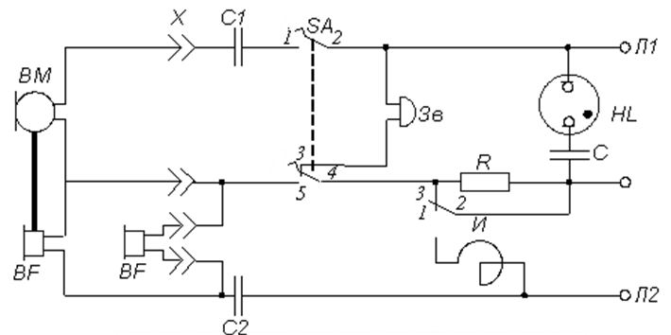
Принципы работы электроакустического ИП
Телефонные аппараты СТА используются в системах прямой связи, группы управления, механической группы и др. В зависимости от назначения и места установки аппараты выпускаются в трех вариантах:
• СТА-1 рассчитан на работу в помещениях с высоким уровнем шума, имеет микротелефон МТ-Ф с акустическим фильтром, позволяющим изолировать окружающие звуки (шумы);
• СТА-2 позволяет подключать к нему головные телефоны с нагрудным микрофоном. Рычажный переключатель в аппарате заменен кулачковым ключом. Для подвешивания микротелефонной гарнитуры установлен крючок;
• СТА-3 предназначен для установки в помещениях с незначительным уровнем шумов, имеет микротелефон типа МТ-Б, т. е. без акустического фильтра.
Принципиальная схема СТА дана на Рис. 2. При вращении ручки индуктора замыкаются его контакты 1-2. Переменный ток от индуктора проходит контакты 1-2И, линию, ЛЗ телефонного аппарата абонента, контакты 2-ЗИ, контакты 4-3SA, звонок Зв, Л1, линию, возвращается на Л2, индуктор И. Одновременно вызывной ток ответвляется через HL. В аппарате абонента звонит звонок и горит неоновая лампа, сигнализируя о поступившем вызове. Если вызов посылается при снятом микротелефоне, сигнал контроля посылки вызова прослушивается в телефоне вызывающего абонента по цепи; индуктор, контакты 1-2И, R, контакты 4-5SA, телефоны BF и С2, индуктор.
Рис. 2 – схема телефонного аппарата СТА.

Slide 13
Принципы работы электроакустического ИП
При снятых микротелефонах разговорный ток с микрофона ВМ поступает через C1, контакты 1-2SA, Л1, линию, Л2 телефонного аппарата абонента, С2 телефоны BF, контакты 5-4SA, контакты 3-2И, ЛЗ, линию ЛЗ, контакты 2-3 И, контакты 4 5SA микрофон ВМ.
Телефонные аппараты типа СТА можно включать и в двухпроводную линию. Для этого необходимо зажимы Л1 и Л2 каждого аппарата соединить перемычкой.
Батарейные телефонные аппараты применяют в судовых системах автоматической телефонной связи. Телефонные аппараты типов ТАС (стенной) и ТАК (каютный) - унифицированные, двухпроводные, обеспечивают нормальную работу при уровне окружающего шума до 100дБ. Напряжение питания 24 или 60В от центральной батареи судовой телефонной станции типа КАТС (с шаговыми искателями), КАТС-Р (релейные). КАТС-К (координатные), КОАТС (квазиэлектронные). Телефонные аппараты ТАС-М выпускаются в двух модификациях: защищенного и водозащищенного исполнения. ТАС-М защищенного исполнения рассчитаны на использование в закрытых рубках и на постах судна, а водозащищенного исполнения - на открытых палубах и постах судна. Телефонные аппараты ТАС-М-1 (тропический вариант) предназначены для эксплуатации в условиях сухого и влажного воздуха.
Телефонные аппараты ТАК-64 настольного типа предназначены для работы в закрытых помещениях и каютах, ТАК-64Т (тропического исполнения). В качестве электроакустических преобразователей в аппаратах ТАС-М и ТАК-64 используются капсюльные микрофон МК-59СО и телефон ТА-56М.

Slide 14
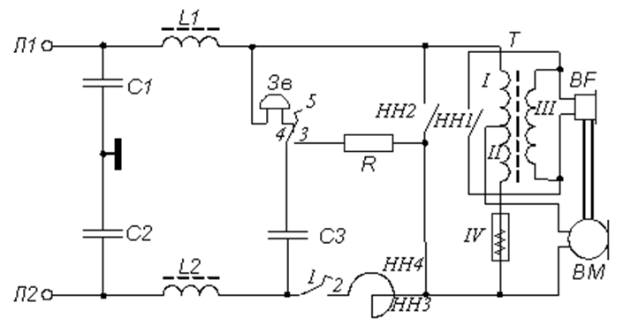
Принципы работы электроакустического ИП
Когда микротелефон установлен на аппарате, к абонентской линии подключается вызывная цепь аппарата. Вызывной переменный ток из станции поступает через абонентскую линию на клеммы Л1, Л2 телефонного аппарата. В схеме аппарата проходит по цепи: клемма Л1, дроссель L1, звонок Зв, контакты SA 4-5, конденсатор СЗ, дроссель L2, клемма Л2. При снятии микротелефона отключается вызывная и подключается разговорная цепь аппарата (контакты рычажного переключателя SA5-4 размыкаются, а контакты SA3-4 и SAI-2 замыкаются). При этом образуется цепь питания микрофона аппарата: клемма Л1, дроссель L1, обмотка I трансформатора, микрофон (параллельно обмотка II трансформатора и бифилярное сопротивление IV), контакты НН4 (параллельно ННЗ), SA1-2, дроссель L2, клемма Л2. По этой цепи станция посылает сигнал готовности (длинный зуммерный сигнал) или сигнал занятости (частый короткий зуммерный сигнал). Длинный зуммерный сигнал указывает, что абонент может набирать номер. При наборе номера цепь постоянного тока разрывается импульсным контактом НН4 номеронабирателя, на станцию посылаются импульсы тока и приборы станции АТС производят соединение с другим абонентом в соответствии с импульсами номеронабирателя. Для уменьшения искрения импульсных контактов к ним параллельно подключается искрогасительный контур, состоящий из сопротивления R и конденсатора СЗ. При наборе номера контакты ННЗ во время двух последних импульсов шунтируют импульсный контакт НН4, в результате чего удлиняется интервал времени между двумя сериями импульсов.
Контакт НН2 шунтирует разговорную часть схемы аппарата во время посылки импульсов. Контакт НН1 шунтирует телефон во время набора номера. Он замыкается раньше и размыкается позднее, чем контакт НН2 и таким образом исключает возможность щелчков и тресков в телефонном аппарате.
Рис. 3 – схема телефонного аппарата ТАС.

Slide 15
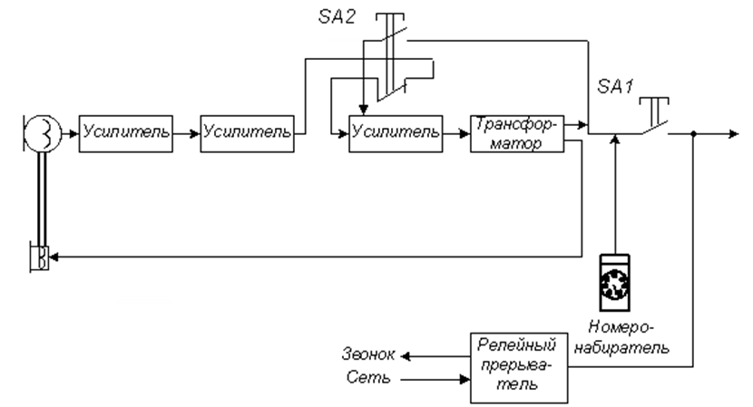
Принципы работы электроакустического ИП
Структурная схема телефонного аппарата ТАС-АМ приведена на Рис. 4. В состав аппарата входят микротелефонная трубка, микрофонный усилитель, выходной согласующий трансформатор, номеронабиратель, релейный прерыватель, звонок, сигнальная лампа. Микрофонный усилитель состоит из трех каскадов усиления на транзисторах. При плохой слышимости можно третий каскад микрофонного усилителя использовать в качестве телефонного усилителя. Для этого в момент приема переключателем SA2 отключают первые два усилителя и подключают третий усилитель в цепь телефона. При передаче разговора переключатель SA2 ставится в исходное положение. Связь в этом случае может осуществляться только в комплексном режиме. Согласование микрофонного усилителя с абонентской линией осуществляется при помощи выходного трансформатора. Разделение разговорных цепей и цепей вызова осуществляется переключателем SA1. Сигнал вызова, поступающий с линии, в зависимости от условий работы аппарата может быть принят непосредственно на звонок или на релейный прерыватель.
Рис. 4 – cтруктурная схема аппарата ТАС-АМ.

Slide 16
Конструктивные схемы электроакустических ИП
Угольный микрофон – необратимый активный акустоэлектрический преобразователь.
Устройство угольного микрофона и схема его включения в электрическую цепь показаны на Рис. 5 (следующий слайд).
Основными элементами микрофона являются подвижный и неподвижный электроды, подключенные к электрической цепи, и угольный порошок, заполняющий пространство между электродами. Подвижный электрод жестко связан с мембраной, воспринимающей колебания окружающего слоя воздуха. Элементы микрофона помещены в общий корпус, изготовленный из токонепроводящего материала. Звуковые колебания воздуха приводят к соответствующим колебаниям мембраны. Вместе с мембраной колеблется, совершая горизонтальные движения, подвижный электрод, изменяющий плотность угольного порошка. При увеличении плотности порошка его сопротивление электрическому току уменьшается, а при уменьшении - увеличивается.
Следовательно, ток в цепи будет изменяться прямо пропорционально изменению звукового давления.

Slide 17
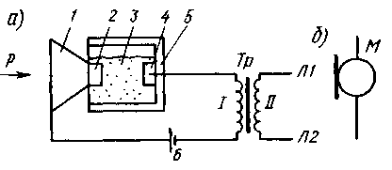
Конструктивные схемы электроакустических ИП
Угольный микрофон – необратимый активный акустоэлектрический преобразователь.
Принцип действия основан на свойстве угольного порошка изменять сопротивление электрическому току в зависимости от его плотности, изменяющейся под действием звуковых колебаний воздушной среды.
Устройство угольного микрофона показано на Рис. 5.
Основными элементами микрофона являются подвижный и неподвижный электроды, подключенные к электрической цепи, и угольный порошок, заполняющий пространство между электродами. Подвижный электрод жестко связан с мембраной, воспринимающей колебания окружающего слоя воздуха. Элементы микрофона помещены в общий корпус, изготовленный из токонепроводящего материала. Звуковые колебания воздуха приводят к соответствующим колебаниям мембраны. Вместе с мембраной колеблется, совершая горизонтальные движения, подвижный электрод, изменяющий плотность угольного порошка. При увеличении плотности порошка его сопротивление электрическому току уменьшается, а при уменьшении - увеличивается.
Следовательно, ток в цепи будет изменяться прямо пропорционально изменению звукового давления.
Рис. 5 – устройство угольного микрофона
(а – устройство; б - условное обозначение).

Slide 18
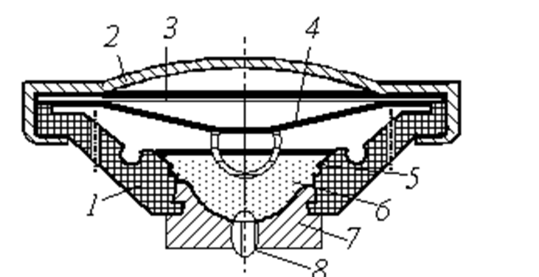
Конструктивные схемы электроакустических ИП
Энергию колебания электрического тока, охватывающую диапазон звуковых частот, можно преобразовать в энергию колебаний упругой среды (воздуха, воды и др.) и, наоборот, колебания упругой среды - в энергию колебаний электрического тока.
В телефонии в качестве электроакустических преобразователей звуковой частоты используются микрофоны и телефоны, а для преобразования ультразвуковых частот применяют пьезоэлектрические и магнитострикционные материалы.
Микрофон предназначен для преобразования звуковых колебаний (в результате произнесения речи) в электрические (пульсирующий ток или электромагнитные колебания). Микрофон используется как передатчик звуковой энергии.
В зависимости от конструктивных особенностей и принципа работы микрофоны бывают угольные, электродинамические, электромагнитные конденсаторные, пьезоэлектрические.
Устройство угольного микрофона Рис. 6:
Рис. 6 – устройство угольного микрофона: 1 – корпус; 2 – крышка; 3 – защитная прокладка; 4 – мембрана; 5 – утильный порошок; 6 – подвижный электрод; 7 – неподвижный электрод; 8 – контактный винт.

Slide 19
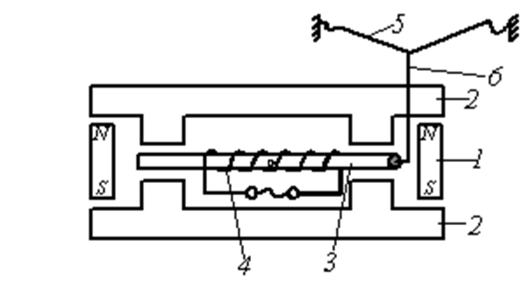
Конструктивные схемы электроакустических ИП
В электродинамическом микрофоне в качестве мембраны применяется алюминиевая фольга, жестко связанная с катушкой из тонкой проволоки, находящейся в кольцевом зазоре магнитной системы. При колебаниях мембраны (диафрагмы) под действием звуковых волн витки катушки пересекают магнитные силовые линии постоянного магнита и в катушке, наводится электродвижущая сила звуковой частоты.
Электромагнитный микрофон типа ДЭМ (Рис. 7) состоит из постоянного магнита 1 с полюсными надставками 2, якоря 3, помещенного между полюсными надставками, катушки 4, намотанной на якорь, мембраны 5, соединенной с одним концом якоря штоком 6.
Принцип действия основан на следующем. При воздействии звукового давления, мембрана б будет перемещаться и через шток 6 изменять положение якоря. Концы якоря будут приближаться к полюсным надставкам или удаляться, следовательно, воздушные зазоры между якорем к полюсным наконечником изменятся. Магнитный поток постоянного магнита замыкается по пути наименьшего сопротивления, т. е. будет проходить по якорю и пересекать обмотки катушки, в которой наводится переменная ЭДС со звуковой частотой.
Рис. 7 – электромагнитный микрофон типа ДЭМ.

Slide 20
Пьезоэлектрические электроакустические ИП
Пьезоэлектрический электроакустический преобразователь, содержащий два биморфных пьезоэлектрических элемента, каждый из которых состоит из металлической и пьезокерамической пластин, звукопровод, расположенный между поверхностями металлических пластин биморфных элементов, металлическое основание и ввод для подключения к формирователю электрического сигнала, отличающийся тем, что биморфные элементы выполнены кольцевыми, основание включает трубчатый элемент и два кольцевых элемента, соосные с биморфными элементами, жестко закрепляющие биморфные элементы на основании и акустически изолирующие внешние поверхности биморфных элементов от рабочей среды, при этом кольцевые элементы основания снабжены кольцевыми выступами, охватывающими внешнюю цилиндрическую поверхность биморфных пластин, звукопровод представляет собой кольцеобразный упругий резиновый элемент, снабженный кольцевыми выступами и герметично соединенный с кольцевыми элементами основания, а внешняя цилиндрическая поверхность резинового элемента находится в акустическом контакте с рабочей средой. Изобретение относится к пластинчатым пьезоэлектрическим электроакустическим преобразователям и предназначено для использования в гидроакустике в качестве гидрофона.
Известен дисковый пластинчатый пьезоэлектрический преобразователь, содержащий два биморфных пьезоэлектрических элемента, пассивные части которых сварены вместе, а пьезокерамические пластины через герметизирующую мембрану находятся в акустическом контакте с окружающей средой. Известный преобразователь имеет простую конструкцию, но обладает недостаточной защищенностью от ударных воздействий и недостаточной чувствительностью, так как зажатый по кромке биморфный пьезоэлемент - простое, но неоптимальное конструктивное решение, снижающее эффективную поверхность пьезопреобразователя.

Slide 21
Пьезоэлектрические электроакустические ИП
Наиболее близким аналогом является гидрофон, содержащий два биморфных пьезоэлектрических элемента, разделенных звукопроводом, находящимся в акустическом контакте с окружающей средой. Устройство компактно, имеет низкую величину гармонического искажения сигнала. Однако известное устройство имеет сложную конструкцию и, как и другие прямоугольные электроакустические преобразователи, недостаточно технологично. Конструкция устройства не обеспечивает его ударопрочность. Эти недостатки снижают надежность устройства, особенно при его применении в геофизических линейных буксируемых антеннах, работающих в старт-стоповом режиме, при котором антенна периодически погружается, ложится на грунт и поднимается. Заявляемый в качестве изобретения пьезоэлектрический электроакустический преобразователь позволяет повысить надежность устройства при сохранении его высокой чувствительности. Указанный технический эффект: в пьезоэлектрическом электроакустическом преобразователе, содержащем два биморфных пьезоэлектрических элемента, каждый из которых состоит из металлической и пьезокерамической пластин, звукопровод, расположенный между поверхностями металлических пластин биморфных элементов, металлическое основание и ввод для подключения к формирователю электрического сигнала, биморфные элементы выполнены кольцевыми, основание включает трубчатый элемент и два кольцевых элемента, соосные с биморфными элементами, жестко закрепляющие биморфные элементы на основании и акустически изолирующие внешние поверхности биморфных элементов от рабочей среды, при этом кольцевые элементы основания снабжены кольцевыми выступами, охватывающими внешнюю цилиндрическую поверхность биморфных пластин, звукопровод представляет собой кольцеобразный упругий резиновый элемент, снабженный кольцевыми выступами и герметически соединенный с кольцевыми элементами основания, а внешняя цилиндрическая поверхность резинового элемента находится в акустическом контакте с рабочей средой.

Slide 22
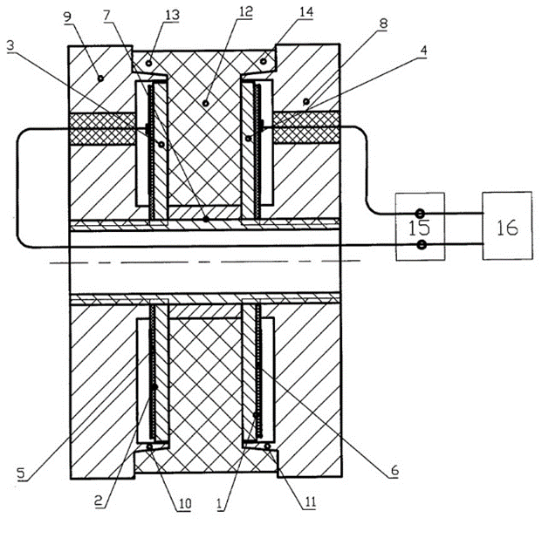
Пьезоэлектрические электроакустические ИП
Сущность изобретения поясняется нижеследующим описанием и чертежами: Рис. 8, 9, 10. Устройство содержит два кольцевых биморфных элемента 1 и 2, состоящих из металлических пластин 3 и 4 и пьезокерамических пластин 5 и 6. Биморфные элементы 1 и 2 жестко закреплены в основании, включающем трубчатый элемент 7 и два кольцевых элемента 8 и 9. В изображенном на Рис. 8 примере выполнения устройства кольцевые элементы 8 и 9 имеют внутренние резьбы разных направлений, а трубчатый элемент 7 снабжен соответствующими наружными резьбами. Кольцевые элементы 8 и 9 снабжены кольцевыми выступами 10 и 11, охватывающими внешние цилиндрические поверхности биморфных элементов 1 и 2.
Между металлическими пластинами 3 и 4 биморфных элементов 1 и 2 помещен кольцевой упругий резиновый элемент 12, снабженный кольцевыми выступами 13 и 14, герметично соединенными с выступами 10 и 11 кольцевых элементов основания 8 и 9. При сборке устройства обеспечивают жесткое закрепление биморфных элементов 1 и 2 между трубчатым элементом 7 и кольцевыми элементами 8 и 9, а также плотное соединение упругого резинового элемента 12 с металлическими пластинами 3 и 4. Внешние электроды пьезокерамических пластин 5 и 6 электрически соединены с вводом 15 для подключения к формирователю электрического сигнала 16.
Рис. 8 – общий вид пьезоэлектрического электроакустического преобразователя.

Slide 23
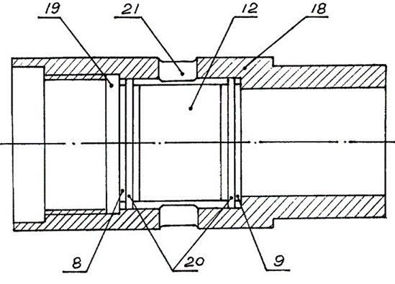

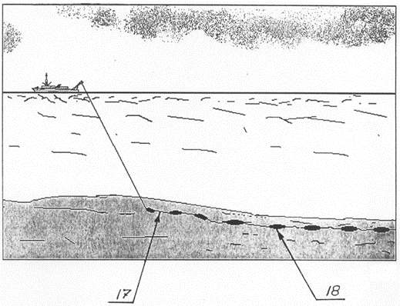
Пьезоэлектрические электроакустические ИП
Для применения устройства в геофизической антенне 17 (Рис. 9) оно закрепляется в гидрофоном отсеке 18 (Рис. 9, 10) при помощи прижимного кольца 19 и герметизирующих колец 20, надетых на кольцевые элементы основания 8 и 9. В корпусе гидрофонного отсека 18 выполнены прорези 21 для акустического контакта упругого элемента 12 с рабочей средой. Геофизическая антенна 17 содержит несколько десятков корпусов, соединенных кабель-тросом. В корпусах, кроме электронной аппаратуры, находится ряд датчиков, в том числе - гидрофоны. Сквозное продольное отверстие трубчатого элемента основания 7 служит для пропускания проводов, соединяющих узлы электронной аппаратуры. Устройство работает следующим образом: звуковые колебания рабочей среды через прорези 21 передаются на упругий резиновый элемент 12, который преобразует их в изгибные колебания биморфных элементов 1 и 2. Суммарный электрический сигнал с пьезокерамических пластин 5 и 6 поступает через ввод 15 на формирователь 16 для дальнейшей обработки в геофизической аппаратуре. Изгибный преобразователь с опорой в центральной части имеет большую эффективную поверхность, чем преобразователи с закрепленной или опертой внешней кромкой, что обеспечивает высокую чувствительность предложенного устройства. Кроме того, новая конструкция позволяет сочетать в предложенном устройстве преимущества центрального закрепления биморфных элементов с высокой ударозащищенностью гидрофона и, следовательно, обеспечить высокую надежность геофизической антенны, работающей в старт-стоповом режиме.
Рис. 9 – схема установки электроакустического преобразователя в гидрофоном отсеке геофизической антенныпреобразователя.
Рис. 10 – схема расположения геофизической антенны в рабочем положении.

Slide 24
Спасибо за внимание!
Notes:
Вы наверняка уже слышали слово нанотехнология в разговорах родителей, взрослых и, просто, по ТВ. Что означает слово "нано"

